Slide 1
Le stomie
1 aprile 2025

Slide 2
DEFINIZIONE
LA STOMIA O STOMA È L'ABBOCCAMENTO TEMPORANEO O DEFINITIVO DI UN VISCERE ALLA SUPERFICIE CUTANEA CON L'OBIETTIVO DI:
PERMETTERE LA FUORIUSCITA DEL CONTENUTO VISCERALE
INTRODURRE SOSTANZE A FINI NUTRIZIONALI O TERAPEUTICI

Slide 3
CLASSIFICAZIONE
CRITERIO ANATOMICO
GASTROSTOMIA
DIGIUNOSTOMIA
ILEOSTOMIA
COLOSTOMIA
UROSTOMIA
NEFROSTOMIA
TRACHEOSTOMIA
CRITERIO TEMPORALE
TEMPORANEA
DEFINITIVA
CRITERIO FISIOLOGICO
NUTRIZIONALE
DERIVATIVA

Slide 4
POSSIBILI SEDI UROSTOMIE

Slide 5
SEDE ILEoSTOMIA

Slide 6
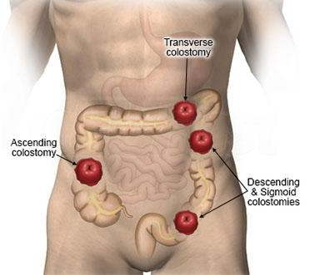
POSSIBILI SEDI COLOSTOMIE

Slide 7
Stomia nella vita quotidiana
Cambiamento e impatto sulla Qualità di Vita
perdita del controllo della funzione fisiologica legata all’eliminazione
modifica dello schema corporeo
necessità di apprendere manualità specifiche per l’autogestione:
competenze di igiene e apparecchiatura della stomia con appositi presidi ed accessori
Notes:
Il confezionamento di una stomia è un evento di grande impatto sulla qualità di vita della persona per…..

Slide 8
Ruolo dell’infermiere
Garantire supporto globale e continuità nelle diverse fasi
Promuovere l’autonomia e la sicurezza
STRUMENTO: PIANO EDUCATIVO
OBIETTIVI:
CONSAPEVOLEZZA E ACCETTAZIONE DELLA NUOVA FISICITÀ
CAPACITÀ DI CAMBIO DEL PRESIDIO (STOMA CARE)
CAPACITÀ DI ADATTARE LO STILE DI VITA (ES. ALIMENTAZIONE, ATTIVITÀ FISICA, …)
TROVARE UN NUOVO EQUILIBRIO
PER MIGLIORARE LA QUALITÀ DI VITA.
Notes:
…a rispondere alle necessità assistenziali
…per la gestione dell’utente stomizzato
…a livello intraosp e inter distrettuale
…attraverso un’assistenza personalizzata con un piano educativo strutturato e multidisciplinare con la possibilità di attivare un percorso di supporto psicologico
Continuità nei diversi momenti
Col fine ultimo di supportare l’utente e migliorare la qdv delle persone che affrontano questa condizione xk si cerca di….
Il tutto con una ricaduta positiva sulla spesa in quanto si mira ad un ……

Slide 9
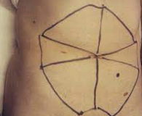
Fase PRE-OPERATORIA
STOMA SITING
È LA VALUTAZIONE DEL PUNTO IDEALE NEL QUALE CONFEZIONARE LO STOMA.
È ESTREMAMENTE IMPORTANTE PERCHÉ SE LA STOMIA È COLLOCATA NEL POSTO GIUSTO:
PERMETTE DI RIDURRE LE COMPLICANZE
PERMETTE DI AUMENTARE L’AUTONOMIA NELLO STOMA CARE
EVITA DISAGI FISICI E PSICOLOGICI
QUINDI……
MIGLIORA LA QUALITA’ DI VITA!
Notes:
In particolare le indicazioni regionali sulla corretta gestione dello stomizzato nella fase pre op individuano tra le procedure fortemente raccomandate l’effettuazione del counseling e lo stoma siting a tutti gli utenti per prevenire le complicanze e facilitare lo stoma care.
Ricevere info pre è utile anche al fine di stabilire un rapporto di fiducia fondamentale per il futuro stomizzato.
Quindi nella gg di primo accesso ch, dopo segnalazione da parte del servizio di preric ch,verranno programmati questi due momenti.
Durante il c l’infermiere valuta i bisogni – id caregiver ed esegue una prima formazione riguardo le indicazioni relative alla presenza di stomia nella vita quot

Slide 10
Fase INTRA-OSPEDALIERA
MONITORAGGIO POST-OPERATORIO & EDUCAZIONE
L’ADDESTRAMENTO ALLA GESTIONE DELLA STOMIA È FONDAMENTALE PER FAVORIRE IL RITORNO DELLA PERSONA IN COMUNITÀ.
L’APPRENDIMENTO DELLE ABILITÀ PRATICHE PER LA CURA DELLA STOMIA MIGLIORA L’INDIPENDENZA DELLA PERSONA ASSISTITA E QUESTA ENFASI SULL’ACQUISIZIONE DELLE CAPACITÀ PRATICHE RIFLETTE IL DESIDERIO DI AUTONOMIA DELLA PERSONA
(KELLY, HENRY, 1992)
Notes:
In particolare le indicazioni regionali sulla corretta gestione dello stomizzato nella fase pre op individuano tra le procedure fortemente raccomandate l’effettuazione del counseling e lo stoma siting a tutti gli utenti per prevenire le complicanze e facilitare lo stoma care.
Ricevere info pre è utile anche al fine di stabilire un rapporto di fiducia fondamentale per il futuro stomizzato.
Quindi nella gg di primo accesso ch, dopo segnalazione da parte del servizio di preric ch,verranno programmati questi due momenti.
Durante il c l’infermiere valuta i bisogni – id caregiver ed esegue una prima formazione riguardo le indicazioni relative alla presenza di stomia nella vita quot

Slide 11
Lo stoma care è il pilastro sul quale poggia tutta la struttura del programma riabilitativo di una persona alla quale è stata allestita una derivazione urinaria o intestinale
EDUCAZIONE ALLA GESTIONE DELLA STOMIA
…EDUCAZIONE CONTINUA
Fase DI FOLLOW UP

Slide 12
LA SCELTA DEL PRESIDIO
QUALE PRESIDIO?
QUELLO…
SOTTILE, POCO VISIBILE, FACILE DA INDOSSARE → CONFORTEVOLE
CHE ADERISCE PERFETTAMENTE → Dà SICUREZZA
È IMPERMEABILE AI LIQUIDI E AGLI ODORI
NON IRRITA LA PELLE → mantIENE l’integrità cutanea
Notes:
Questo xk poiché priva di sfintere la stomia deve dipendere da sistemi artificiali di raccolta e di contenimento delle feci. Esistono diversi tipi di presidi utilizzabili a questo scopo ..tutti costituiti da una placca e una sacca……mono/bi……..placca……piana/conv…..sacca….ap/chiusa
In ogni caso un buon presidio di raccolta deve…….
Sottile poco vis e facile da sost
Avere una perfetta tenuta in situ e permettere il controllo degli odori
Garantire la prot della cute dal contatto con gli effluenti
Per la fuoriuscita e deodorazione dei gas

Slide 13
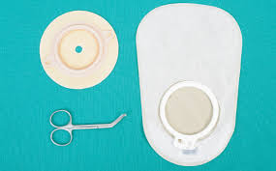
APPARECCHIATURA
NON ESISTE PRESIDIO PERFETTO:
OGNI PERSONA INDIVIDUERÀ NEL PROPRIO PERCORSO IL PRESIDIO IDEALE CHE POTRÀ VARIARE NEL TEMPO AL VARIARE DELLE CONDIZIONI O RESTARE LO STESSO PER TUTTA LA VITA.
…LO SCEGLIERÀ L’ASSISTITO, CONSIGLIATO DALL’INFERMIERE STOMATERAPISTA

Slide 14
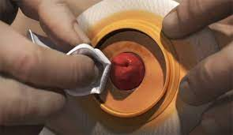
Gli obiettivi di una corretta gestione del presidio stomale sono:
- Mantenere la cute peristomale integra;
- Impedire l’infiltrazione degli effluenti al di sotto della placca;
- Mantenere in situ il presidio per il tempo prestabilito;
- Favorire il benessere psico-fisico della persona stomizzata permettendogli un adeguato adattamento al nuovo schema corporeo.

Slide 15
SISTEMA MONOPEZZO O DUE PEZZI?

Slide 16
PLACCA PIANA O CONVESSA?

Slide 17
sACCA APERTA O CHIUSA?

Slide 18
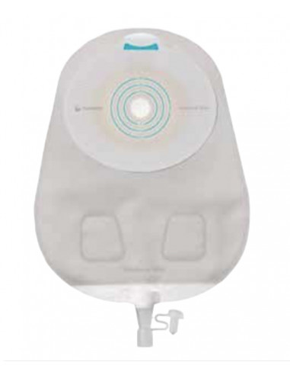
… NEL POSTOPERATORIO
Stomia intestinale
PLACCA A PROTEZIONE TOTALE
DISPOSITIVO A DUE PEZZI O CON OBLÒ
TRASPARENTE
CON FONDO APERTO
SENZA FILTRO PER IL GAS
Stomia urinaria
PLACCA A PROTEZIONE TOTALE
DISPOSITIVO A DUE PEZZI
TRASPARENTE
CON VALVOLA ANTIREFLUSSO
CON RUBINETTO
DI SCARICO

Slide 19
procedura STOMA CARE
PREPARARE IL MATERIALE
LAVARSI LE MANI
GUANTI (SI O NO?)
FAR METTERE L’UTENTE NELLA POSIZIONE CHE SI RITIENE PIÙ IDONEA PER IL CAMBIO
RIMUOVERE IL PRESIDIO DALL’ALTO VERSO IL BASSO
CONTROLLARLO PRIMA DI GETTARLO NEL RIFIUTO SECCO PER EVIDENZIARE EVENTUALI INFILTRAZIONI
CONTROLLARE STOMA E CUTE PERISTOMALE
DETERSIONE
ASCIUGARE ACCURATAMENTE

Slide 20
…STOMA CARE CONTINUA…
MISURARE IL DIAMETRO DELLA STOMIA CON CALIBRATORE
RITAGLIARE IL FORO DELLA PLACCA UGUALE O MAGGIORE DI MAX 2MM RISPETTO ALLE DIMENSIONI DELLA STOMIA
PELI SI PELI NO?
APPLICARE SE NECESSARIO UN FILM PROTETTIVO
APPLICARE IL PRESIDIO
PER SACCHE FONDO APERTO O CON RUBINETTO DI SCARICO RICORDARE DI CHIUDERE LA SACCA

Slide 21
E…FINIAMO CON
ELIMINARE I RIFIUTI, RIORDINARE IL MATERIALE E L’AMBIENTE, EVENTUALMENTE TOGLIERE I GUANTI
LAVAGGIO SOCIALE DELLE MANI

Slide 22
MATERIALI ACCESSORI
PASTA IN TUBO
PASTA IN STRISCE
ANELLI
LUNETTE
FILM PROTETTIVO
POLVERE
REMOVER
CINTURA
PERDITE
IRRITAZIONI

Slide 23
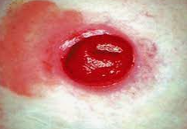
Riconoscere e Gestire le COMPLICANZE…
Precoci
Ischemia distacco dermatite
Tardive
dermatite ernia prolasso stenosi
monitoraggio

Slide 24
Vita quotidiana
LA STOMIA NON È UNA MALATTIA CHE RENDE INABILI AL LAVORO.
OCCORRE PIUTTOSTO CONSIDERARE LA MALATTIA CHE HA RESO NECESSARIA LA STOMIA E IL GENERE DI ATTIVITÀ CHE LA PERSONA SVOLGE.
ABBIGLIAMENTO
ATTIVITA’ FISICA
SESSUALITA’
LAVORO
RIPRENDERE LE PROPRIE ABITUDINI
È IL MODO MIGLIORE
PER UN PIÙ RAPIDO RITORNO ALLA COMPLETA NORMALITÀ

Slide 25
Take home messages
LA STOMIA È L'ABBOCCAMENTO DI UN VISCERE ALLA SUPERFICIE CUTANEA
esistono di diverse tipologie di stomie e di presidi per la gestione delle stomie
Il Percorso con l’infermiere:
counseling pre e post per i bisogni che si presentano alla ripresa delle attività di vita quotidiana
educazione, Monitoraggio e prosecuzione del percorso riabilitativo
Gestione delle eventuali complicanze
Verifica dell’idoneità e tollerabilità dei dispositivi medici scelti
Promuovere responsabilità & autonomia nella persona
perché possa affrontare questa condizione con dignità e serenità

